Slide 1
第 2 章 分治法 (Divide and Conquer)
Notes:
分而治之

Slide 2
2.1 分治法原理（1/2）
当输入数据的规模很小时，比如只有一个或两个数字，则绝大多数的问题都很容易解。可是当输入规模很大时，问题往往变得很难。
算法设计的一个基本方法就是寻找大规模问题的解与小规摸问题的解之间的关系。分治术是这种方法之一。
简单地说，分治术的做法是将一个规模为n的问题分解为整数个规模小些的子问题，然后找出这些子问题的解并最终由此得到原问题的解。
在解决这些子问题时，分治术要求用完全同样的方法递归解出。即，必须把这些子问题进一步分为规模更小的子问题直至问题的规模小到可以直接解出。
递 归 调 用
自 顶 而 下
Notes:
递归调用：每层递归都必须遵循相同的分解/合并规则；
问题分解：自顶而下

Slide 3
2.1 分治法原理 （2/2）
讲明三件事：
• 底： 对足够小的输入规模，如何直接解出。
• 分： 如何将输入规模为 n 的问题分解为规模小一些的子问题。子问题在形式上与原问题完全相同，只是规模小一些。
• 合：如何通过各个子问题的解获得原问题的解。
分治法：子问题之间互不相交、相互独立，每一个子问题都是一个全新的问题
Notes:
仍然，在这个分、底、合的过程中，要贯彻自顶而下的递归调用精神.

Slide 4
分治法一个例子 ⎯ 二元搜索 问题：从n个有序数字中，查找是否有一个数等于要找的数x。如果是A[i] = x, 则报告序号i，否则报告“无 (nil)”
Binary-Search (A, p, r, x)
输入：任一段子序列，A[p] ≤ A[p+1] ≤ … ≤ A[r]，和要找的数字x。
输出: i 如果序列中有 A[i] = x ，否则 nil。 ”
if p > r //表明数组为空集...这就是这个问题的“底”
then return (nil)
endif
midpoint ← ⎣(p+r)/2⎦
if A[midpoint] = x //“底”的另外一种情况
then return (midpoint)
else if x < A[midpoint] //如何“分”
then BinarySearch (A, p, midpoint-1, x)
else BinarySearch (A, midpoint+1, r, x)
endif
endif
End
//“合”不需要额外操作
需要注意的是，上面的算法中，输入的序列是从A[p]…A[r], 而不是A[1]…A[n]。这是因为分治求解或者递归过程中，子序列的长短以及其在原序列中的位置是变化的，而采用的算法则完全一样。因此，我们必须用变量而不是常数来指定搜索的区间，这是在设计递归算法时要注意的地方。
上面的算法只是一个子程序，要搜索数组A[1], A[2], …, A[n]时，主程序需要调用BinarySearch (A, 1, n, x)
Notes:
A是一个已经从小到大排好序的数组【元素各不相同】。此页中的程序是从A中截取了一段，即从下标p到下标r的一段子序列.
这个程序里的底不是子问题只包含一个元素的时候，而是在这是继续将其二分，这时，无论继续搜左边、还是右边，都会得到”空数组”而返回”空”.

Slide 5
2.2 递推关系求解
分治法的复杂度往往需要求解以下的递推关系：
T(1) = c
T(n) = aT(n/b) + f(n)
【含义：分解成a个子问题、每个子问题规模是原问题的1/b， 分解和合并花费的总时间是f(n)】
求解一个递推关系的复杂度的主要方法：
替换法:
先猜想一个复杂度，然后用归纳法证明其正确。
序列求和法
从原递推关系逐步展开后得到一个序列，
然后对该序列求和后得到解。
Notes:
算法在遇到底时所需的计算时间不影响算法的(渐近)复杂度

Slide 6
例 2.2 用替换法 确定以下递推关系表示的算法复杂度 T(n) = Θ(1)， 当1≤ n ≤ 4 时， T(n) = 2T(⎣n/2⎦) + n。 n > 4
解： 我们猜测T(n) = Θ(nlgn)。这样，先证 T(n) = O(nlgn)，再证T(n) = Ω(nlgn)。
先证明：存在 c > 0 ，使得当 n ≥ 4时，T(n) ≤ cnlgn。
归纳基础: 当 n = 4时，T(n) = Θ(1)，故存在c使 T(n) ≤ c ≤ cnlgn。可假定c > 1。
归纳步骤: 假设当 n = 4, 5, …, (k-1) 时，T(n) ≤ cnlgn 成立，那么我们需要证明，当 n = k (k ≥ 5) 时, T(n) ≤ cnlgn仍然成立。 当n=k时，因为⎣n/2⎦ = ⎣k/2⎦ ≤ k -1，由归纳假设得到
T(⎣n/2⎦) ≤ c(⎣n/2⎦)lg(⎣n/2⎦) ≤ c(n/2)lg(n/2) = (cn/2)(lgn -1)。
进而从递推关系得到
T(n) = 2T(⎣n/2⎦) + n ≤ 2(cn/2)(lgn -1) + n = cnlgn -cn + n ≤ cnlgn。 (因为c > 1)
这就证明了T(n) = Ο(nlgn)。
Notes:
n=4时，nlgn = 4*2 = 8.

Slide 7
再证: T(n) = Ω(nlgn)
为了这一目标，我们假定当n =4时，T(n) ≥ d(nlgn + n)，这里d是一常数并且 0 < d < 1/4。我们还假定当n = 4, 5, …, (k-1) 时，T(n) ≥ d(nlgn + n) 成立。那么当 n = k时, 我们有以下推导。首先，因为⎣n/2⎦ = ⎣k/2⎦ ≤ k -1。
由归纳假设得到：
T(⎣n/2⎦) ≥ d(⎣n/2⎦)lg(⎣n/2⎦) + d(⎣n/2⎦)
≥ d(n/2 - 1)lg(n/4) + d(n/2 – 1)
= d(n/2 - 1)(lgn - 2)+ d(n/2 – 1)
= (dn/2 - d)(lgn - 2)+ d(n/2 – 1)
= (dn/2)lgn +2d – dlgn – dn + dn/2 – d
= (dn/2)lgn +d – dlgn – dn/2
> (dn/2)lgn – dn – dn/2 (因为lgn < n)
= (dn/2)lgn – 3dn/2
因为这里在证明T(n) = Ω(⋅)
这一步的转换要求：
d – dlgn > -dn，
也就是：
d + dn > dlgn
由于 n > lgn, 因此
上式成立
Notes:
⎣n/2⎦>n/2 – 1，自然成立;
lg(⎣n/2⎦) > lg(n/4) = lg(n) -2….因为n>4
[详细解释：⎣n/2⎦> n/2 -1 = (2n-4)/4…..当n>4时，2n-4>n，因此有：lg(⎣n/2⎦) > lg(n/4)]

Slide 8
再证: T(n) = Ω(nlgn)
…接上页…
T(⎣n/2⎦) > (dn/2)lgn – 3dn/2
进而从递推关系得到
T(n) = 2T(⎣n/2⎦) + n
≥ 2 [(dn/2)lgn – 3dn/2] + n
= dnlgn – 3dn + n
≥ dnlgn + n/4 (因为d < 1/4)
≥ dnlgn + dn (因为d < 1/4)
≥ d(nlgn + n)
这就证明了T(n) = Ω(nlgn + n) = Ω(nlgn)。
综上所述，我们有T(n) = Θ(nlgn)。
Notes:
⎣n/2⎦>n/2 – 1，自然成立;
lg(⎣n/2⎦) > lg(n/4) = lg(n) -2….因为n>4

Slide 9
例 2.4 用序列求和法决定由以下递推关系表示的算法复杂度 T(1) = O(1) T(n) = 2T(n/2) + nlgn
解： 先令 n = 2^{k}，得到T(2^{k}) = 2T(2^{k-1}) + k2^{k}。定义W(k) = T(2^{k}) 后，得到
W(k) = 2W(k-1) + k2^{k}
= 2[2W(k-2) + (k-1) 2^{k-1}] + k2^{k}
= 2²W(k-2) + (k-1) 2^{k} + k2^{k}
= 2² [2W(k-3) + (k-2) 2^{k-2}] + (k-1) 2^{k} + k2^{k}
= 2³W(k-3) + (k-2) 2^{k} + (k-1) 2^{k} + k2^{k}
= ……
= 2^{k-1}W(1) + 2×2^{k} + 3×2^{k} + …+ (k-1) 2^{k} + k2^{k}
= 2^{k-1}W(1) + 2^{k} [k(k+1)/2 -1] = Θ(k²2^{k})
= Θ(nlg²n)。
Notes:
关键在于第一步的形式转换，然后是在此基础上的展开求和
a = 1, b =1, log_{b}a = 1…. 但不存在一个ε>0, 使得 f(n) = n log n = Ω(n^{1-ε})

Slide 10
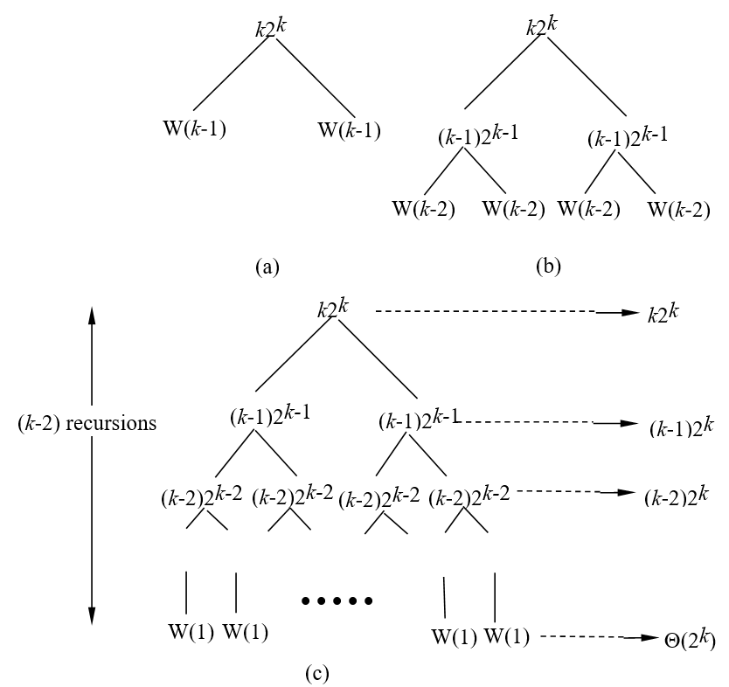
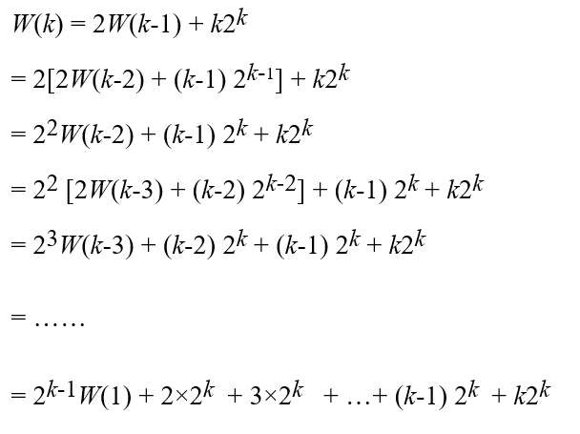
例 2.4 序列求和法
2^{k-1}W(1)
序列求和法中一步步展开的过程可以用一棵递归树来表示。图中，(a)(b)为递归过程的前两步；递归树中每个节点对应着序列中的一项，所有节点的表达式的和等于T(n)
Notes:
可以看出，树根的表达式是序列求和中最后一项，树中“两节点”那一层表达式之和就等于序列求和中右边倒数第二项，树中“四节点”那一层表达式之和就是序列求和中的右边倒数第三项。总之，递归树向下发展一层，就相当于序列求和展开一步。

Slide 11
主方法求解(1/5)
• 主方法并不是一个全新的方法。
它是用序列求和法时得到的一些结果的总结。
主方法主要有三条规则。
检查递推关系满足哪条规则，如果满足，立马就有答案。
设递推关系为T(n) = aT(n/b) + f(n)，a ≥ 1, b > 1,
用规则前先计算k值，k = lg_{b}a。
Notes:
k的值是决定复杂度的一个重要因素.

Slide 12
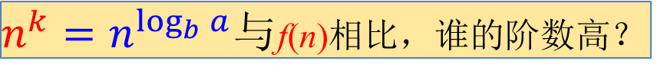
递推关系: T(n) = aT(n/b) + f(n)，a ≥ 1, b > 1
k = lg_{b}a
主方法求解(2/5)
规则1: 如果存在一个正数 ε > 0，
使得 f(n) = O(n^{k-ε}) ，那么T(n) = Θ(n^{k})。
例 2.5 T(n) = 9T(n/3) + nlgn
解： a = 9，b = 3，k = lg_{b}a = lg₃9 = 2。
用ε = 0.2，那么 n^{k-ε} = n^{2-0.2} = n^{1.8}。
因为 f(n) = nlgn = O(n^{1.8})，
所以 T(n) = Θ(n²)。
因为任何对数函数比多项式函数的阶要小
$n^{k}=n^{\log_{b}{a}}与$f(n)相比，谁的阶数高？
Notes:
倒数第二步：见上一讲“例1.8中，我们证明了任何对数函数比多项式函数的阶要小”，并且，其中最后一个等号的右侧为O(.)…

Slide 13
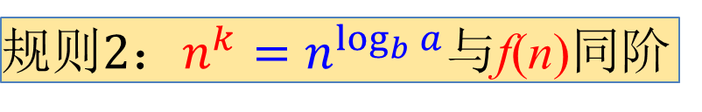
递推关系: T(n) = aT(n/b) + f(n)，a ≥ 1, b > 1
主方法求解(3/5)
规则2: 如果 f(n) = Θ(n^{k}) ，
那么T(n) = Θ(n^{k}lgn)。
例 2.7 T(n) = 2T(n/2) + n
解： a = 2，b = 2，k = lg_{b}a = lg₂2 =1。
因为f(n) = n = Θ(n¹) = Θ(n^{k}) ，
所以T(n) = Θ(n^{k}lgn) = Θ(nlgn)。
$规则\text{2}：n^{k}=n^{\log_{b}{a}}与$f(n)同阶

Slide 14
递推关系: T(n) = aT(n/b) + f(n)，a ≥ 1, b > 1
主方法求解(4/5)
规则3: 如果存在一个正数 ε > 0,
使得 f(n) = Ω(n^{k+ε})，并且存在一个正数 c < 1，使得 af(n/b) ≤ cf(n), 那么T(n) = Θ(f(n))。
例 2.8 T(n) = 3T(n/2) + n²lgn
解： a = 3，b = 2，k = lg₂3 ≈ 1.58。
用ε = 0.2，f(n) = n²lgn = Ω(n^{1.58+0.2})。
因为 af(n/b) = 3(n/2)²lg(n/2)
= (3/4)n²lg(n/2)
≤ (3/4) n²lgn
=c f(n)，( c = 3/4 )
所以 T(n) = Θ(n²lgn)。
$n^{k}=n^{\log_{b}{a}}与$f(n)相比，谁的阶数高？
Notes:
求解过程中，第二行，Ω, not ω
例2.4不适用于主方法.

Slide 15
递推关系: T(n) = aT(n/b) + f(n)，a ≥ 1, b > 1
主方法总结(4/5)
规则1: 如果存在一个正数 ε > 0，
使得 f(n) = O(n^{k-ε}) ，那么T(n) = Θ(n^{k})。
规则2: 如果 f(n) = Θ(n^{k}) ，那么T(n) = Θ(n^{k}lgn)。
规则3: 如果存在一个正数 ε > 0,
使得 f(n) = Ω( n^{k+ε})，且存在一个正数 c < 1，使得 af(n/b) ≤ cf(n), 那么T(n) = Θ(f(n))。
可以看出，三种情况中的每一种，我们都是将f(n)与n^{k}相比较。两个函数大的决定递归式的解，并且，必须是多项式意义上的“大”。另外，第三种情况的成立，还需要满足正则条件af(n/b) ≤ cf(n), c<1。
实际上，上述三种情况并未覆盖f(n)的所有情况，比如，情况1、2之间和情况2、3之间都存在一定间隙，使得主方法不适用。
Notes:
前面的例2.4就不适合主定理. 原因是f(n) = nlgn比n^k=n的阶数高，但只高了一个lgn…导致规则3也不适用.

Slide 16

主方法不适用于前面的例2.4
例 2.4 T(1) = O(1) T(n) = 2T(n/2) + nlgn
k = lg_{b}a = lg₂2 = 1
规则1: 如果存在一个正数 ε > 0，
使得 f(n) = O(n^{k-ε}) ，那么T(n) = Θ(n^{k})。
【例2.4】 f(n) = nlgn ≠ O(n^{1-ε}) 无论ε是多小的正实数
规则2: 如果 f(n) = Θ(n^{k}) ， 那么T(n) = Θ(n^{k}lgn)。
【例2.4】 f(n) = nlgn ≠ Θ(n¹)
规则3: 如果存在一个正数 ε > 0,
使得 f(n) = Ω( n^{k+ε})，且存在一个正数 c < 1，使得 af(n/b) ≤ cf(n), 那么T(n) = Θ(f(n))。
【例2.4】 f(n) = nlgn ≠ Ω(n^{1+ε}) 无论ε是多小的正实数
$n^{k}=n^{\log_{b}{a}}与$f(n)相比，谁的阶数高？

Slide 17
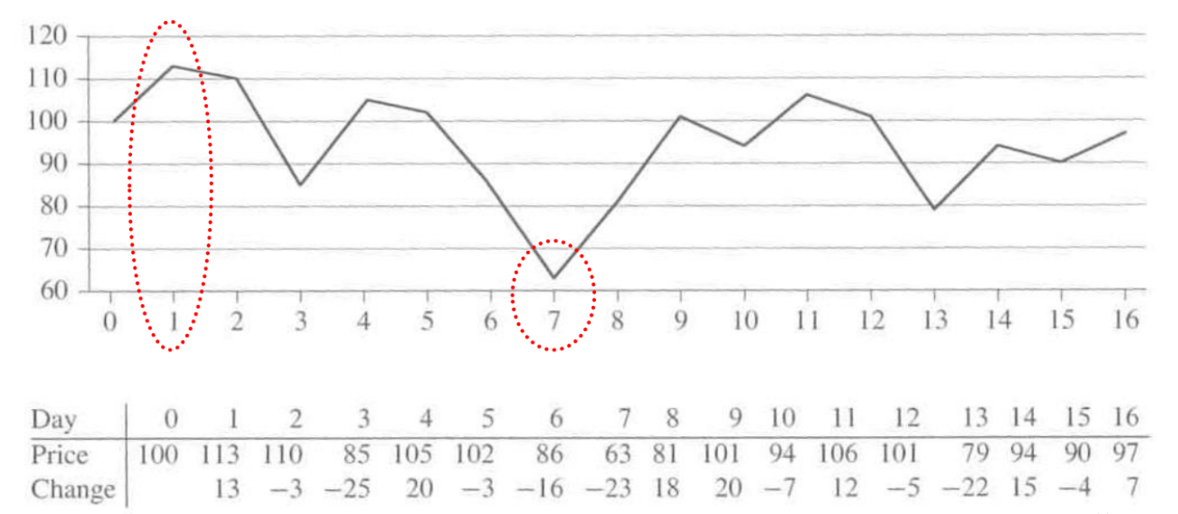
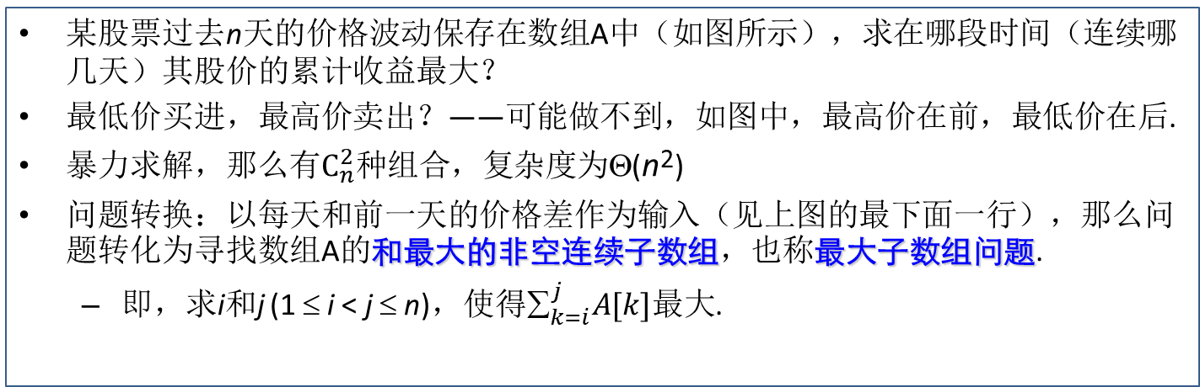
最大子数组问题（股票增值问题）
分治法例一
某股票过去n天的价格波动保存在数组A中（如图所示），求在哪段时间（连续哪几天）其股价的累计收益最大？
最低价买进，最高价卖出？——可能做不到，如图中，最高价在前，最低价在后.
暴力求解，那么有$C_{n}^{2}$种组合，复杂度为Θ(n²)
问题转换：以每天和前一天的价格差作为输入（见上图的最下面一行），那么问题转化为寻找数组A的和最大的非空连续子数组，也称最大子数组问题.
即，求i和j (1 ≤ i < j ≤ n)，使得$_{k=i}^{j}A[k]最大$.
Notes:
这个例子里，每天就一个价格，无论买还是卖，所以同一天买卖，是没有意义的.

Slide 18
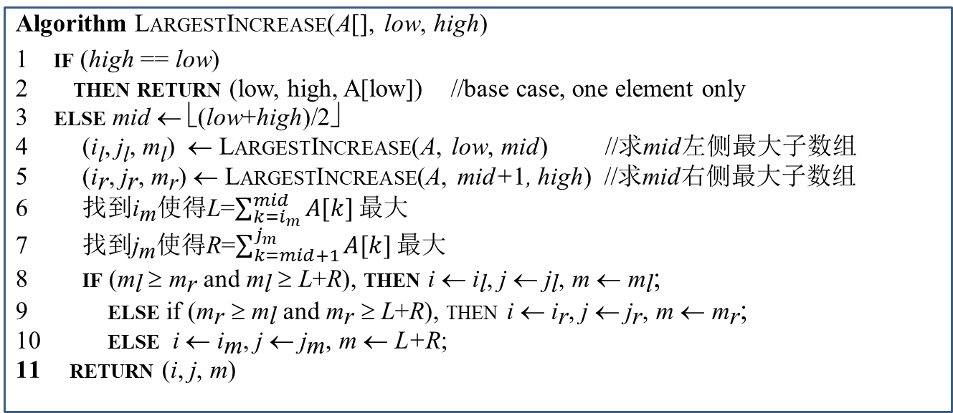
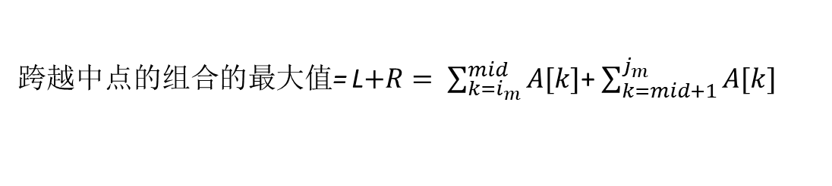
最大子数组问题
跨越中点
L
R
low
mid
high
mid+1
完全位于A[low,mid]中
完全位于A[mid+1, high]中
跨越中点的组合的最大值= L$+R= \sum_{k=i_{m}}^{mid}{A[k]}$+ $\sum_{k=mid+1}^{j_{m}}{A[k]}$
Algorithm LargestIncrease(A[], low, high)
1 if (high == low)
2 then return (low, high, A[low]) //base case, one element only
3 else mid ← ⎣(low+high)/2⎦
(i_{l}, j_{l}, m_{l}) ← LargestIncrease(A, low, mid) //求mid左侧最大子数组
(i_{r}, j_{r}, m_{r}) ← LargestIncrease(A, mid+1, high) //求mid右侧最大子数组
找到i_{m}使得L=$\sum_{k=i_{m}}^{mid}{A[k]}最大$
找到j_{m}使得R=$\sum_{k=mid+1}^{j_{m}}{A[k]}最大$
if (m_{l} ≥ m_{r} and m_{l} ≥ L+R), then i ← i_{l}, j ← j_{l}, m ← m_{l};
else if (m_{r} ≥ m_{l} and m_{r} ≥ L+R), then i ← i_{r}, j ← j_{r}, m ← m_{r};
else i ← i_{m}, j ← j_{m}, m ← L+R;
return (i, j, m)
底
分
注：L和R的求解方式是遍历求解
合
算法复杂度：T(n)=2T(n/2)+Θ(n) = Θ(nlgn)
Notes:
算法中，求解L和R，所用的方法就是“遍历求解”，即：前者是从mid down to 0, 后者从mid+1 to n…L+R是跨越中点的一个解，即右上图黑色箭头所指代的范围，是结果、不是过程.
第6-7行是为了寻找L+R的最大值做准备.

Slide 19
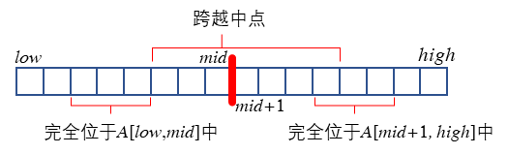
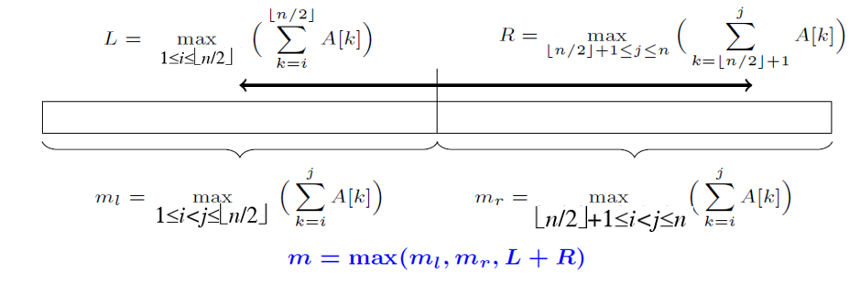
最大子数组问题
Notes:
算法中，求解L和R，所用的方法就是“遍历求解”，即：前者是从mid down to 0, 后者从mid+1 to n…L+R是跨越中点的一个解，即右上图黑色箭头所指代的范围，是结果、不是过程.
[分治法过程中，我们期望子问题的规模指数级往下降的方式，才能最有效的降低整体复杂度.]

Slide 20
一种线性时间求解最大子数组的方法
补充材料
数组 | A[1] | A[2] | A[3] | A[4] | A[5] | A[6] | A[7] | A[8] | A[9] | A[10] | A[11] | A[12] | A[13]
数值 | 13 | -3 | -25 | 20 | -3 | -16 | -23 | 18 | 20 | -7 | 12 | -5 | -22
SUM
B_{sum}
SUM: 从A[1]到当前元素的所有数组元素的和；但是，当累计和为负时会
立刻清零，从下一个元素重新开始求和。
——这样一种方式求和，可以从反证法的角度看，加上前面那段负
的值会使所谓当前最大子数组变得更小.
B_{sum}: 迄今为止的最大子数组和的值.
上述算法的计算复杂度为：θ(n)
Notes:
“可以从反证法的角度看，加上前面那段负的值会使所谓当前最大子数组变得更小”，这是逆序加上的，加上一个就亏本，因为前一段是加了上其最后一个才导致负值的，所以加上一段的最后一个，肯定亏，…全加上，也肯定是负贡献. 假设前面那段长度是k, 往前逆序加其中后面i个，前面剩下k-i个，前面k-i个加起来肯定是正的，否则在k-i那，前面半段就该结束了…因此后面i个的和肯定是负的，而且是那种加起来能使得前面正的加起来后，一起变成负的那种程度.

Slide 21
一种线性时间求解最大子数组的方法
补充材料
求解过程
数组 | A[1] | A[2] | A[3] | A[4] | A[5] | A[6] | A[7] | A[8] | A[9] | A[10] | A[11] | A[12] | A[13]
数值 | 13 | -3 | -25 | 20 | -3 | -16 | -23 | 18 | 20 | -7 | 12 | -5 | -22
SUM | 13 | 10 | -15 | 20 | 17 | 1 | -22 | 18 | 38 | 31 | 43 | 38 | 16
B_{sum} | 13 | 13 | 13 | 20 | 20 | 20 | 20 | 20 | 38 | 38 | 43 | 43 | 43
SUM: 从A[1]到当前元素的所有数组元素的和；但是，当累计和为负时会
立刻清零，从下一个元素重新开始求和。
——这样一种方式求和，可以从反证法的角度看，加上前面那段负
的值会使所谓当前最大子数组变得更小.
B_{sum}: 迄今为止的最大子数组和的值.
上述算法的计算复杂度为：θ(n)

Slide 22
分治法例二
最近点对问题
给定平面上n个点的集合P，最近点对问题是找出其中的两个点a和b使得这一对点之间的距离是所有点对之间距离最短的，即d(a, b) = Min{d(u, v) | u, v ∈ P}。
这一问题在计算机图形学、交通控制领域拥有广泛的应用.
如果我们算出所有点对之间的距离，那么因为有n(n-1)/2个不同的点对，这个方法需要 Ω(n²) 时间。 下面我们介绍一个只需要O(nlgn) 时间的分治法。

Slide 23




从分治的角度，解剖最近点对问题
这个小正方形边长δ/2，对角线长度sqrt(2)/2×δ，每个小正方形里最多只能有一个点，
否则与“δ是当前左右两边最近点对之间的距离”这一假设相矛盾
$$δ$$
$$δ$$
$$δ$$
$$δ$$
u
v
底：当n ≤ 3，直接求解;
分：将图尽量二等分，分别递归求解左右两边的最近点对的距离；
合：取左右两边的最近点对的距离中小的，记做δ；再求解跨越切分
线的最近点对..只需要取切分线左右δ范围内的点，并且每个点只需
要判断最多与其它7 个点的距离.
Notes:
从例子开始讲起。怎么分，什么是底，关键是合的时候的所需搜索的范围，x轴方向、y轴方向的范围——如果是全图的话，对降低复杂度没有帮助，为什么只需要和最多7个点计算距离【比如上图中u到v的距离，是等到计算v的时候，从v向上看，计算v到u的距离时得到的】，只求和上面的7个点间的距离，是2δ带里每个点都求解其与自己上面7个点的距离，最后取最小的…只有这样限制后，“合”的这一步的复杂度才降为O(n)…否则会使O(n^2)。

Slide 24
准备工作
把集合P中n个点，即：p₁ = (x₁, y₁), p₂ = (x₂, y₂), …, p_{n}= (x_{n}, y_{n}), 按X-坐标从小到大排序并存放在数组X中，使得X[1] ≤ X[2] ≤ … ≤ X[n]。
把这n个点按它们Y-坐标从小到大排序并存放在数组Y中。
建立每个点与数组X和Y的关系使得从一个点的Y-坐标可以在O(1)时间内找到它的X-坐标在数组X中序号，反之亦然。
如果n ≤ 3, 那么我们可以直接地算出最多3个点对的距离即可。所以假设n > 3。

Slide 25
分治法的底
当n ≤ 3, 我们可以直接地算出最多3个点对的距离即可。所以当问题规模小于等于3时，分治法见底。
分治法的分
假设P中的点的X-坐标放在数组X[1..n]中，X[1] ≤ X[2] ≤ … ≤ X[n]。
而且也按它们Y-坐标从小到大排序并有 Y[1] ≤ Y[2] ≤ … ≤ Y[n]。
下面是分治的步骤：
mid ← ⎣n/2⎦；
l ← X [mid]；
以直线x = l为分界线把P分为左右两个集合，L 和R。
他们的X-坐标是 X_{L}[1.. mid] = X[1.. mid]， X_{R}[1.. n-mid] = X [mid+1.. n]。这些点对应的Y-坐标可相应地得到并排序于数组 Y_{L}[1.. mid] 和 Y_{R}[1.. n-mid]中。
注： X_{L}[1.. mid] 和Y_{L}[1.. mid] 指的同一组点，但排序不同，前者按X坐标排序，后者按Y坐标排序.

Slide 26
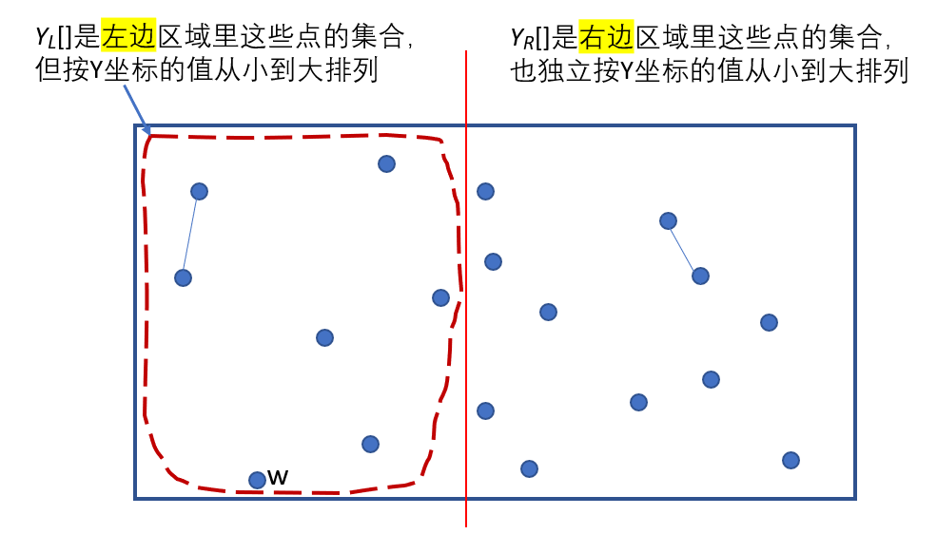
具体划分可由下面的算法完成
Distribution (X[1..n], Y[1..n], mid)
1. i ← j ← 1;
2. for k ←1 to n
3. u ← Y[k]对应的点的X-坐标在X[1..n]中序号;
4. if u ≤ mid
5. then Y_{L}[i] ← Y[k]; //把Y[k]按序排入左集合
6. i ← i + 1;
7. else Y_{R}[j] ← Y[k]; //把Y[k]按序排入右集合
8. j ← j + 1;
9. endif
10. endfor
11. End
//确定L和R两个子集中各点在本子集
沿Y坐标的排序
u指按Y坐标排第k的点，在X轴方向排第几
把P根据mid中点分为L和R两个子集后，递归地分别找到L 和R中最近点对，其距离分别是δ_{L} 和 δ_{R}，并将它们对应的点对记做(p_{L}，q_{L})和(p_{R}，q_{R})。
Notes:
注：Y_L[i]和X_L[i]很可能不代表同一个点.
这一过程和归并排序里的合，恰好相反，是把一个排好序的数组，按照各个元素是属于左边还是右边，分成两个子数据.

Slide 27
分治法的合
我们先找出δ = Min{δ_{L} 和 δ_{R} }，其对应点对为(p, q)。显然δ 不一定是最近点对之间的距离。但是，如果存在更近的点对(α, β)，则必然是α和β分别在集合L和集合R中。另外，α和β与直线 x = l之间的距离必须小于等于δ 。如下图(12-14(a))所示，我们只须检查以直线 x = l 为中心，以δ为左右最大距离的带状区域中的点对即可。我们检查这个区域中是否存在两点，其距离小于δ。

Slide 28
L
L
R
R
•
•
•
•
2δ
δ
δ
=Y(α)+δ
•
•
•
δ
•
α
β
δ
•
= Y(α)
•
•
•
•
•
x = l -δ
x = l +δ
x = l
x = l
(a) 点对 (α, β) 必须出现在 δ×2δ 矩形中
(b) 最多8个点可出现在δ×2δ 矩形之中
图12-14

Slide 29
具体做法：
(1) 把带状区域中的点按它们的Y-坐标从小到大排序于数组Y’[1..m]，m ≤ n。这一步可由下面程序完成：
Delta-Selection (X[1..n], Y[1..n], δ)
i ← 1
for k ←1 to n
u ← Y[k]对应的X-坐标在X[1..n]中序号
if (l - δ < X[u]) and (X[u] < l + δ )
//则把在带状区域内点根据Y-值排序
then Y’ [i] ← Y[k]
i ← i + 1
endif
endfor
m ← i – 1 //带状区域内有m个点
End
显然Y’[1..m]是一个从小到大排好序的序列。
Notes:
第25页PPT上的程序，是将所有节点属于左边还是右边，分别按Y坐标排序，而这里则只针对在带状区域里的点排序

Slide 30
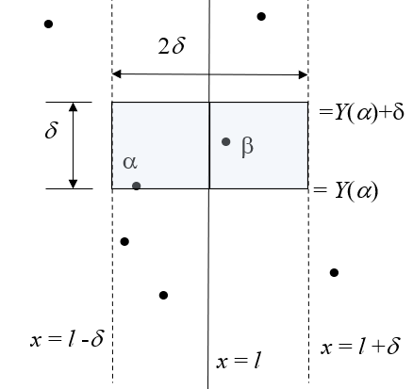
逐点检查Y’[i]，1 ≤ i ≤ m， 看是否有Y’[j]，i < j ≤ m，使得对应两点间距离小于δ。
假设Y’[i]对应的点是α，它的Y-坐标是Y(α) = Y’[i]，如下图所示，我们只需检查以直线y = Y(α)，y = Y(α) + δ，x = l - δ，和x = l + δ所围成的δ×2δ的矩形中的点与α的距离即可。
在矩形的左半部的δ×δ的正方形中，Y’[1..m]中最多可以有4个点落在这个正方形中。
可以把左半部分切割成4个δ/2× δ/2的小正方形，则每个小正方形里最多只能有一个点【因为小正方形对角线才sqrt(2) × δ/2 < δ】.
同理，Y’[1..m]中最多可以有4个点落在右半部的δ×δ的正方形中。
因此，最多可以有8个点落在这个δ×2δ的矩形中。(见图12-14(b))
因此，我们只须检查对应于Y’[i+1], Y’[i+2], …，Y’[i+7]的7个点与点Y’[i]的距离即可。这部分伪码如下：

Slide 31
Combine (Y’[1..m]，δ，δ_{c}，p_{c}，q_{c})
1. //δ = Min{δ_{L}, δ_{R}}，输出点对(p_{c}，q_{c})及它们的距离δ_{c}
2. δ _{c} ← δ;
3. for i ← 1 to m //对带状区域里每个点进行循环
4. for j ← 1 to 7 // 注：Y’[i+j]与Y’[i]之间的垂直距离未必<δ
5. d ← “Y’[i+j]对应的点”与“Y’[i]对应的点”之间的距离
6. if d < δ _{c}
7. then δ _{c} ← d;
8. p_{c} ← Y’[i]对应的点;
9. q_{c} ← Y’[i+j]对应的点;
10. endif
11. endfor
12. Return (δ_{c}，p_{c}，q_{c}).
Notes:
c: cross

Slide 32
(3) 如果δ_{c} < δ，则输出(δ_{c}，p_{c}，q_{c})，否则(δ，p，q)。
算法复杂度
分治法的合并部分总共需要O(n)时间。因为分治法的分与合总共需要O(n)时间，我们可以为分治法的复杂度T(n)建立如下递推关系：T(n) = 2T(n/2) + O(n)。解出这个关系后得这个分治算法的复杂度为T(n) = 2T(n/2) + O(n) = O(nlgn)。

Slide 33
其它分治算法的例子
几种排序算法
归并排序
快排序
寻找中位数或第i顺序数
分治法的关键：底、分、合，自顶而下的递归调用；
子问题之间互不相交、相互独立，每一个子问题都是一个全新的问题.

Slide 34
课后作业
注：本课程期末成绩max{考试成绩， 70%*考试成绩+30%*平时成绩}
1. 求解下述递归关系的渐进界
T(n) = 9T(n/3) + n
T(n) =T(2n/3) +1
T(n) = 3T(n/4) + nlgn.
2. 假定我们开着一辆车，从城市A到城市B，沿途经过n个苹果市场，包括城市A和城市B的苹果市场，编号为1~n。在市场i, 1≤i≤n，从顾客的角度看，每斤苹果的买入价B[i]和卖出价S[i]都已知（单位是元）。下图给出了一个n=6的情况。
现在，我们计划找一个市场i买苹果，然后找一个市场j≥i卖苹果，并使得赚的钱尽量多（如果不赚钱的话，则使亏的钱尽量少）。假设车不允许向回开，并且只做一次买卖。例如上面的例子中，最佳方案是在市场4买入，在市场6卖出，每斤可赚差价为7-2=5元。请设计一个分治算法找出买入的市场i和卖出的市场j并使得利润最大或亏损最少，并分析问题的复杂度。

